Slide 1


Здоровый образ жизни как необходимое условие сохранения и укрепления здоровья человека и общества

Slide 2

Основные понятия о здоровье и здоровом образе жизни

Slide 3
Здоровье человека
Здоровье — состояние любого живого организма, при котором он в целом и все его органы способны полностью выполнять свои функции; отсутствие недуга, болезни.
ЗДОРОВЬЕ
ДУХОВНОЕ
ФИЗИЧЕСКОЕ
Достигается умением жить в согласии с собой, с родными, с друзьями; способностью прогнозировать различные ситуации и разрабатывать модели своего поведения.
Зависит от двигательной активности, рационального питания, соблюдения правил личной гигиены и безопасного поведения; оптимального сочетания умственного и физического труда, умения отдыхать

Slide 4
Здоровье человека
ЗДОРОВЬЕ
Индивидуальное
Общественное
Зависит от самих людей и требует постоянного контроля и мер предосторожности.
Зависит от политических, социально-экономических и природно-экологических факторов.
Общественное и индивидуально здоровье взаимозависимы!
Ведь общественное здоровье в конечном счете складывается из здоровья членов общества!

Slide 5

Социальное здоровье
Социальное здоровье современного человека - это не что иное, как его социальная активность, поведение в обществе, личное отношение к миру.
Очень важно, чтобы человек стремился к самореализации и постоянному личностному развитию.
Способ самореализации зависит от того, что он ценит более всего и чего хочет добиться. (учеба, карьера, семья, дети)

Slide 6

Оценка здоровья
Как определить здоров человек или болен? Для этого необходимо исследовать состояние и деятельность различных систем и органов.
Показатели состояния здоровья:
Уровень кровяного давления
Частота сердечных сокращений
Частота дыхания
Данные анализов
Рентгенологическое исследование
Основные критерии:
Наличие или отсутствие на момент обследования хронических заболеваний
Уровень достигнутого физического и нервно-психического развития
Состояние основных систем организма – дыхательной, сердечно-сосудистой, выделительной, нервной.
Степень сопротивляемости организма внешним воздействиям.

Slide 7
Группы здоровья детей и подростков
1
Дети и подростки, у которых отсутствуют хронические заболевания, редко болеющие и имеющие нормальное физическое и нервно-психическое развитие.
2
Дети и подростки, у которых отсутствуют хронич. заболевания, но имеются некоторые отклонения от нормы в физическом развитии или в работе какие-либо органов, часто (4 раза в год) и длительно (25 дней) болеющие одним заболеванием.
3
Дети и подростки, имеющие хронич.заболевания, редко обостряющиеся, без выраженного нарушения общего состояния и самочувствия.
Дети и подростки с хронич. заболеваниями, врожденными пороками развития, с нарушениями общего состояния и самочувствия после обострения хронич.заболеваний, с затяжным периодом выздоровления.
4
5
Дети и подростки с тяжелыми хронич. заболеваниями и со сниженными функциональными возможностями.

Slide 8

Всемирный день здоровья
ВСЕМИРНЫЙ ДЕНЬ ЗДОРОВЬЯ
7 АПРЕЛЯ
(отмечается ежегодно, начиная с 1950 года)

Slide 9
Здоровый образ жизни
Здоровый образ жизни – это индивидуальная система поведения и привычек каждого отдельного человека, обеспечивающая ему необходимый уровень жизнедеятельности и здоровое долголетие.
Образ жизни должен меняться с возрастом, он должен быть обеспечен энергетически, предполагать укрепление здоровья, иметь свой распорядок и ритм.
В основе здорового образа жизни лежат:
Биологические принципы | Социальные принципы
питание солнечный свет тепло двигательная активность уединение игровая деятельность | эстетичность нравственность присутствие волевого начала способность к самоограничению

Slide 10

Элементы ЗОЖ
Оптимальный уровень двигательной активности
Закаливание
Рациональное питание
Соблюдение режима труда и отдыха
Личная гигиена
Регулярное прохождение медицинских осмотров
Экологически грамотное поведение
Психическая и эмоциональная устойчивость
Сексуальное воспитание
Отказ от вредных привычек
Безопасное поведение

Slide 11

Современные методы оздоровления
Совершенствование духовности
Физическое совершенствование
Дыхательные техники и их применение
Питание
Управление эмоциями
Управление мыслями
Биоэнергетика

Slide 12
Факторы риска
Факторы риска внешней среды:
Физические (солнце, радиостанции и т.п.)
Биологические (инфекции)
Химические (моющие, чистящие и красящие средства)
Социальные (социальная напряженность, революция)
Психического характера( ссоры, конфликты, стресс)
Факторы риска внутренней среды:
Биологические – развитие болезней.
Порог чувствительности – это минимальное воздействие, вызывающее ответную реакцию организма.
Как правило, чем сильнее воздействие, тем больше реакция. Но бывают и исключения: на небольшое воздействие организм реагирует чрезвычайно сильно:
Аллергическая реакция немедленного типа
Реакция на сверхслабые воздействия какого-либо хим. вещества в течение длительного времени.

Slide 13

Солнце
Самым мощным природным фактором физического воздействия является – солнечный свет.
Длительное пребывание на солнце
может привести к:
ожогам различной степени
тепловому удару
Правила поведения человека на солнце:
Обязательно носите в жаркую погоду головной убор
Загорать нужно постепенно (с 2-3 мин в первый день и прибавляя в последующие дни по 1-2 мин.)
Не пребывать на открытом солнце больше 2 часов в день

Slide 14
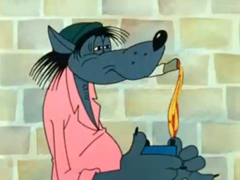
Факторы, разрушающие здоровье человека
Употребление табака (курение)
Наркомания и токсикомания
Употребление алкоголя

Slide 15
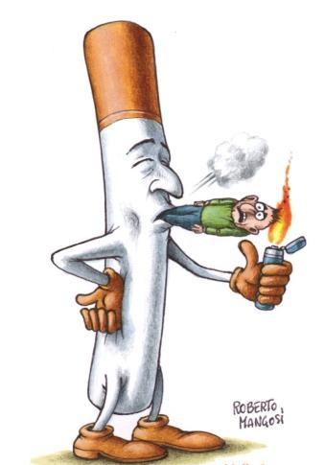
Курение
Курение — вдыхание дыма препаратов, преимущественно растительного происхождения, тлеющих в потоке вдыхаемого воздуха, с целью насыщения организма содержащимися в них активными веществами путём их возгонки и последующего всасывания в лёгких и дыхательных путях.
Курение приносит вред организму человека, т.к. вдыхаемый дым обжигает слизистые и в нём содержится большое количество вредных веществ (угарный газ, нитрозамины и т.п.)
Чрезмерное курение вызывает такие заболевания, как:
рак лёгких, рта и дыхательных путей
хроническая обструктивная болезнь легких (ХОБЛ)
психические, сердечно-сосудистые и др. заболевания.
импотенция

Slide 16

Алкоголизм
Алкоголизм — заболевание, характеризующееся болезненным пристрастием к алкоголю, с психической и физической зависимостью от него.
Длительное злоупотребление алкоголем приводит к необратимым изменениям внутренних органов.
На фоне хронического алкоголизма развиваются такие заболевания, как:
Внутримозговое кровоизлияние
Цирроз печени
Панкреатит
Гастрит
Рак пищевода
Рак желудка
Рак прямой кишки
Гемолитическая анемия
Аритмия
Алкогольная кардиомиопатия
Нефропатия

Slide 17
Наркомания и токсикомания
Наркомания — хроническое прогредиентное заболевание, вызванное употреблением веществ-наркотиков.
Также употребляется термин «токсикомания» — обычно это означает зависимость от веществ, которые законом не отнесены к наркотикам.
Наркотики вызывают:
сильную психологическую зависимость (эйфория, чувство бодрости, повышенное настроение)
физическую зависимость (тягостные, мучительные ощущения, болезненное состояние при перерыве в постоянном приёме наркотиков (ломка)
изменение чувствительности к наркотику (толерантность)

Slide 18

Наркомания. Оказание помощи при отравлении наркотиками.
Если человек увеличивает дозу и делает это неоднократно, то это приводит к отравлению и даже к гибели от передозировки.
Для оказания помощи необходимо:
Уложить пострадавшего на бок или на живот
Очистить дыхательные пути
Дать понюхать ватку, смоченную в нашатырном спирте
Вызвать «скорую помощь»

Slide 19
ЛИЧНАЯ ГИГИЕНА

Slide 20

Понятие о личной гигиене
Личная гигиена — совокупность гигиенических правил, выполнение которых способствует сохранению и укреплению здоровья.
Эти правила нейтрализуют воздействующие на организм факторы:
Биологические (паразиты, насекомые, антибиотики и др.)
Физические (шум вибрация электромагнитное излучение и т. п.)
Химические (химические элементы и их соединения)

Slide 21
Основные задачи гигиены
Основными задачами личной гигиены являются:
изучение влияния внешней среды на состояние здоровья и работоспособность людей.
разработка гигиенических норм, правил и мероприятий по оздоровлению внешней среды и устранению вредно действующих факторов;
разработка гигиенических нормативов, правил и мероприятий по повышению сопротивляемости организма к возможным вредным влияниям окружающей среды в целях улучшения здоровья и физического развития, повышения работоспособности

Slide 22

Гигиена кожи
Кожа человека – это такой же орган человеского организма, как и многие другие.
Она имеет сложное строение и выполняет множество функций:
Отделяет внутреннюю среду организма, от внешней
Защищает организм от повреждений (механических и химических)
Регулирует температуру тела
Дает возможность осязать предметы, чувствовать боль, тепло, холод
Выводит вредные вещества из организма (с помощью потовых желез)

Slide 23
Правила гигиены кожи
Чтобы кожа успешно выполняла свои функции, необходимо соблюдать следующие правила:
Мыться каждый день с мылом
Своевременно менять белье
Если кожа сухая или чешется, мазать её кремом или мазью
Не выдавливать прыщи, не пытаться вскрыть гнойники
Если на теле появилась сыпь – обязательно обратится к врачу
Употреблять в пищу больше овощей и фруктов, молока.
Избегать продукцию, вызывающую аллергическую реакцию
Защищать кожу от обморожения
Не носить одежду, вызывающую раздражение кожи
Не носить слишком тесную или чересчур свободную одежду и обувь, т.к. могут возникнуть раздражения и мозоли.

Slide 24
Гигиена питания
Гигиена питания - одна из отраслей гигиены, изучающая проблемы полноценного и рационального питания человека.
Рациональное питание должно соответствовать следующим требованиям правил гигиены питания:
Суточный рацион должен соотноситься по энергетической ценности с энерготратами организма.
Как количество, так и пропорции пищевых веществ следует согласовывать с физиологическими потребностями человека.
Химическая состав пищи должен соответствовать ферментативным системам человеческого организма.
Пищевой рацион следует правильно распределить в течении дня.
Питание в санитарно-эпидемиологическом отношении должно быть безупречным.

Slide 25
Гигиена питания
В окружающей нас среде, на продуктах питания, присутствует большое количество микроорганизмов, способных очень быстро размножаться при благоприятных условиях.
Многие из них вырабатывают сильные яды, что предъявляет особые требования к гигиене питания.
Плесневые грибы
Дрожжевые грибки
Бактерии
На пищевые продукты бактерии могут попасть следующим образом:
с грязных рук
с грязных поверхностей
с гноящихся язв, порезов и ожогов
с водой
с потоком воздуха
от домашних животных
от насекомых, птиц и грызунов
с пищевых отходов

Slide 26

Гигиена воды
Вода – это значимый для человеческого организма фактор внешней среды. Это обусловливает наше особое отношение к гигиене воды.
Вода составляет 60-70% массы человека и входит в состав всех его биологических тканей.
Потеря 20% жидкости приводит к смерти.
Суточная потребность человека в питьевой воде - 2-3 л, а при физической работе - 4-6 л.
При этом человек должен получать безвредную по химическому составу воду, а значит, строго соблюдать правила гигиены воды.
Наиболее благоприятная температура воды для питья – 7-12 градусов.
Болезни, передающиеся через воду:
Брюшной тиф
Паратифы А и Б
Холера
Дизентерия
Болезнь Боткина
Туляремия
Водная лихорадка

Slide 27
Гигиена одежды
Гигиена одежды определяет ее главное назначение - защита человека от неблагоприятного воздействия внешней среды и сохранение необходимой температуры тела.
Одежда должна быстро поглощать и отдавать влагу, быть достаточно пористой и легко очищаться от загрязнений.
Одежда бывает нескольких типов, соответствующих правилам гигиены одежды:
повседневная или бытовая одежда (должна учитывать сезонные изменения климата и погоды)
детская одежда (отличается малым весом и свободным покроем)
производственная или профессиональная одежда (должна учитывать условия труда и защищать от профессиональных неблагоприятных факторов)
спортивная одежда (для занятий физкультурой и спортом)
военная одежда (должна учитывать специфику труда военнослужащих)
больничная одежда (состоит в основном из пижам и халатов)

Slide 28
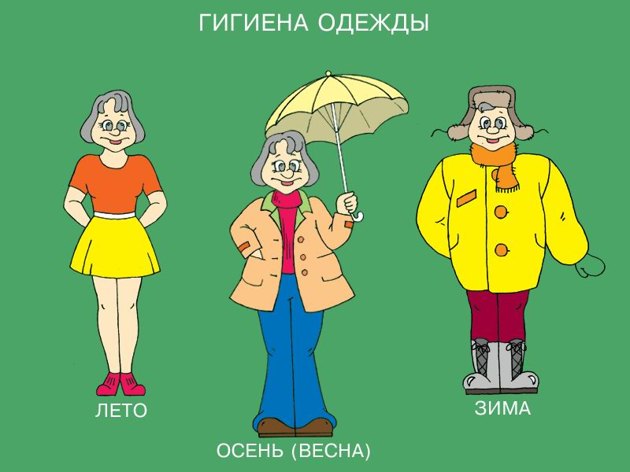
Гигиена одежды
Гигиеническая летняя одежда должна:
быть из хлопка, вискозы или льняного полотна
иметь свободный покрой
быть удобной
не должна нарушать кровообращение и стеснять движения
Зимой гигиене одежды следует уделять особое внимание.
Одеваться следует так: чтобы не замерзнуть, и обуваться - чтобы не промочить ноги.
В холода важно:
носить достаточно теплое белье, лучше - трикотажное
не следует надевать несколько пар теплых носков
менять белье дважды в неделю
одеваться следует так, чтобы не замерзнуть
обуваться так, чтобы не промочить ноги.

Slide 29
Гигиена жилища
Дом (жилище) - это то место, где мы проводим основную часть жизни.
Гигиенические требования распространяются на планировку, воздухообмен, освещение, микроклимат, отопление и звукоизоляцию жилища.
Помещение, где проживает человек, должно быть:
достаточно просторным и сухим
хорошо освещаться прямым и рассеянным солнечным светом
проветриваться
иметь благоприятный микроклимат
иметь незагрязненную воздушную среду

Slide 30
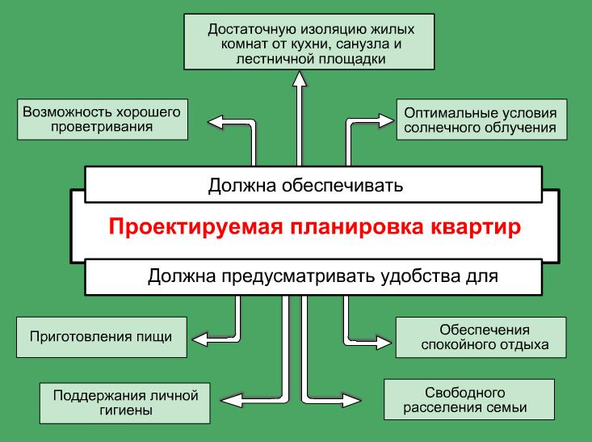

Slide 31
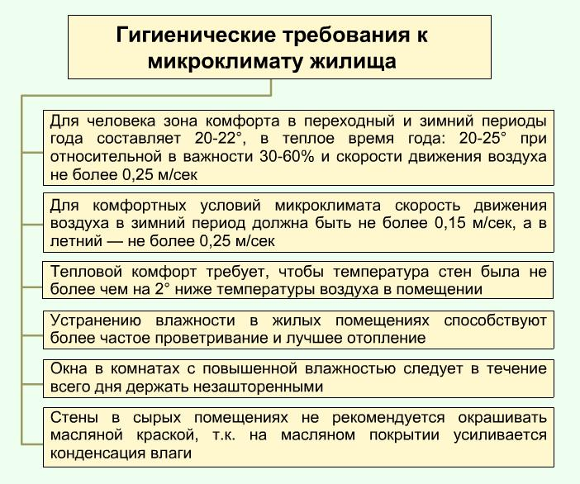

Slide 32
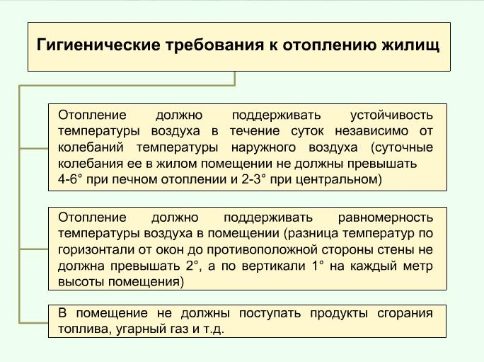

Slide 33
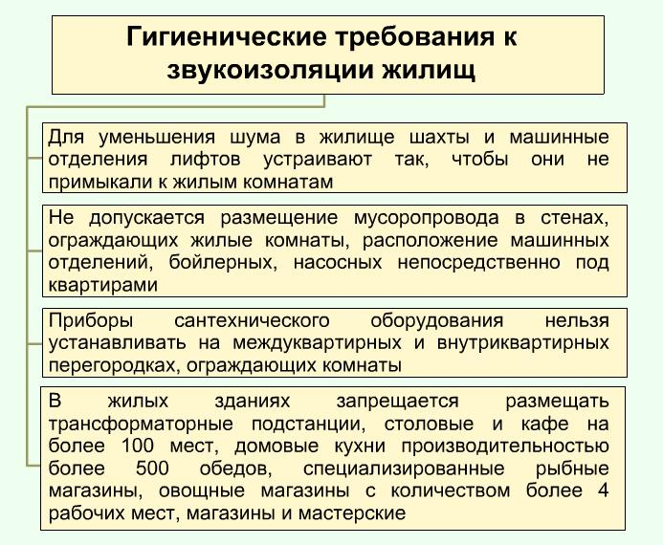

Slide 34

Вывод
На сегодняшний день практически каждый человек, живущий в странах хоть какого – либо технического прогресса, имеет массу дел и обязанностей.
Порою ему не хватает времени даже на свои дела. В результате, с горою мелочных технических проблем человек просто забывает главные истины и цели, запутывается, забывает о своем здоровье.
Поэтому надо обязательно продумывать свои жизненные задачи и цели, чтобы выделить тем самым время для укрепления своего здоровья!

Slide 35


